Slide 1
压缩技术基本概念

Slide 2
前言
为何需要压缩技术？
  数据积累越来越多——数据存储（实际上，压缩数据是目前音视频在计算机和媒体中的主要存在方式）。
  传输省时——数据传输
数据压缩原理——几十年发展出很多著名数据压缩算法，但基本原理都是相同的，即通过去除原始数据中的冗余信息，实现压缩。
任何非随机的数据都有一定的结构，利用这些结构可以得到数据更小的表示。

Slide 3
前言
是否可以对已经压缩的数据再进行压缩，直至只剩一位？
——压缩后数据的冗余已经没有或者减少了。因而不能一再被无损压缩了。
为何自然信息，语音、图像等，都带有冗余，因而可以压缩？
——冗余增加了可靠性。因为有冗余，只凭剩余部分就可以得到全部信息（典型例子是带噪语音或者图片）
在我们考虑去掉数据冗余度而实现压缩的同时，还要想到，这会带来可靠性或者抵抗干扰能力的下降。故，一个相反的问题是，如何增加数据传输和存储的可靠性。——扩频、校验位等。

Slide 4
基本概念
有损/无损压缩。通过丢弃一些信息得到更好的压缩。解压后重构的数据与原数据不一致，称为有损压缩。
  这种方法显然不适合对计算机程序代码的压缩。适合于视觉，听觉等感官信息的压缩，因其所含信息过剩。
自适应压缩方法。可根据数据本身特点自动修改算法参数，以适应数据。非自适应的算法适宜于某一类特定的数据。
  有些两过算法，是半自适应算法： 第一步数据走过得到统计信息，第二步依据第一步得到参数进行压缩。
对称压缩：压缩和解压使用基本相同的算法，只是处理方向相反。依任务要求，如压缩目的是为存档后经常解压使用，需要选择压缩器复杂低速，而解压器运行简便高速。

Slide 5
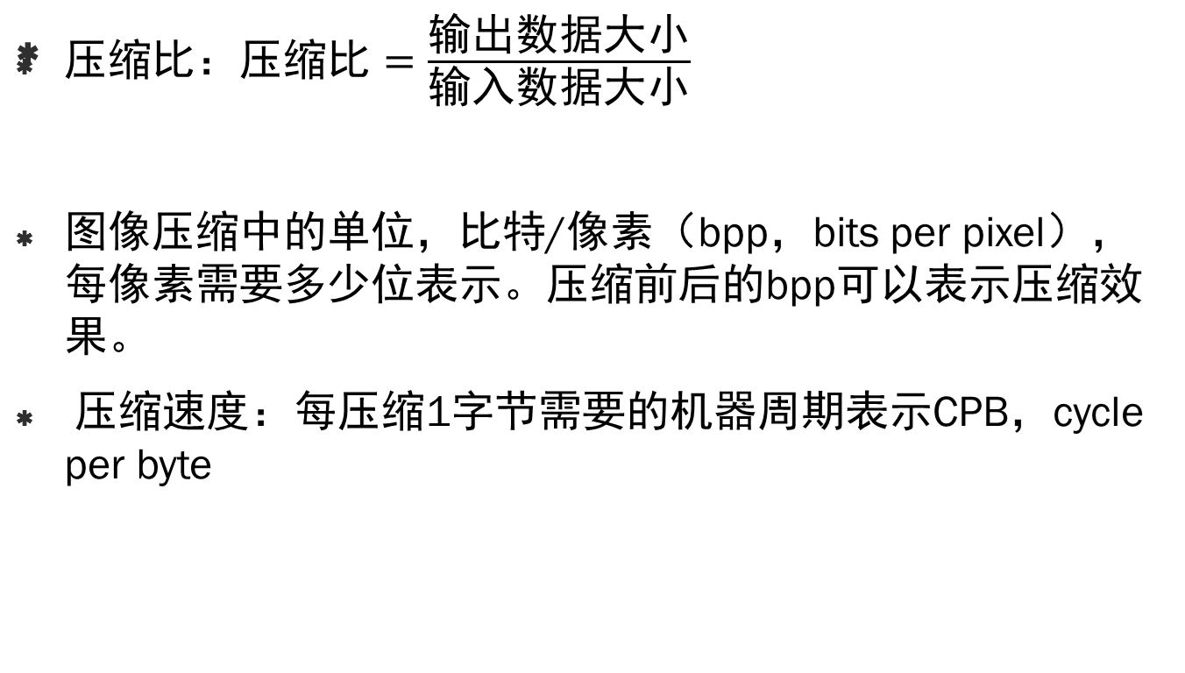
压缩性能

Slide 6
游程长度编码

Slide 7
RLE（Run-length encoding）
原理：对连续出现n次的数据项d（也可以是词，字母），用n d表示。
连续出现的数据项的长度n叫做原数据的游程。
游程长度编码是无损压缩方法。
例子：文本“2. all is too well”其中很多重复，因此编码为 ‘2.□a2l□is□t2o□we2l’。

Slide 8
RLE文本压缩
RLE用于文本压缩，问题：
  无法分辨数字是后边字母的游程，还是原文本的一部分。
  实质上没有提供压缩。
改进，在游程前加特殊字符提示，如‘@’，这样，压缩编码是： ‘2.□a@2l □is□t@2o□we@2l’。
但是，我们看到由于用了3个字符替代原n个重复字符，所以为了达到压缩效果，不得不规定：只有不少于3个相同字符的连续出现，才使用该方法。
该方法的解码算法也简单。只要遇到那个特殊字符，即重复n次后边的字符。

Slide 9
RLE压缩
对该方法的疑问：
  英文文本中，有多少字母重复大于3次？很少！
  如果待传输文本包含那个特殊字符怎么办？
  MNP5（调制解调器的压缩方法）的解决方法是，只在重复4次以上有使用RLE。
游程长度是一个字节，所以最多255.一个稍微扩充的方法是，游程代码0表示3,1表示4，……255就表示258，改进？！

Slide 10
RLE文本编码的改进
对常用‘字符对’编码。即，用一个文本中不会出现的字符代替常出现的字符对（1个替代2个）。
  英文中常出现对，‘e □’， ‘□T’，‘Th’，‘□a’等。
  可用于代替的字符，ASCII控制字符。
  最好在处理前，对文本进行分析。
一个适用于计算机程序的编码是，对一些特定词汇，如’for’,’end’,’while’，用一个控制字符代替。
在编程语言中，这样的关键词很多，特殊字符不够用，如何实现？
  用一个提示字符和一个代码字符联合表示。即，用两位代码表示。如，‘◙a’表示‘print’，‘◙f’表示‘for’等。

Slide 11
RLE图像编码
位图图像是由像素构成，即点。从图像左上角到右下角排列。每个像素的值表示该点的颜色。
由于物体的连续性，图像一般在一个区域有相同的像素值，即扫描线有较长游程。
如果图像是二值图像——只由黑白点组成，使用RLE压缩可以由游程长度值组成。如：12,3,4,67，……。表示扫描线由12个白点，然后是3黑点，4白点，67黑点，……。这时预先规定，从白像素开始。如果图像是黑像素开始？
第一个数字是0.
灰度图像——像素点是灰度值，如何压缩？

Slide 12
RLE灰度图像压缩
灰度图像例子（每个数值表示一个点的灰度值）：12,12,12,12,12,35,67,87,87,87,87,87,87,87,5,5,5,5,5,5,5,1,1,1，……如何压缩？
  5,12,35,67,7,87,7,5,3,1，……可以么？如何区分灰度值和游程长度？
加标志！如果灰度级128，即7位，第8位可用于标记是灰度值还是游程计数。（还有其他方法么？——固定格式， 编码结果为二元数组，游程长度可以为0）
如果灰度是256，则降为255（合并一个），保留一个特殊值，如255，作为标记。则上例编码为：255,5,12,35,67,255,7,87,255,7,5,255,3,1，……
还可将标记值每8个组成一个字节单独先传输，10001010，5,12,35,67,7,87,7,5,……
如果将短的游程与其邻近值合并，可以大幅度压缩。但是有损压缩。短的临界值可以预先选定。

Slide 13
Huffman编码

Slide 14
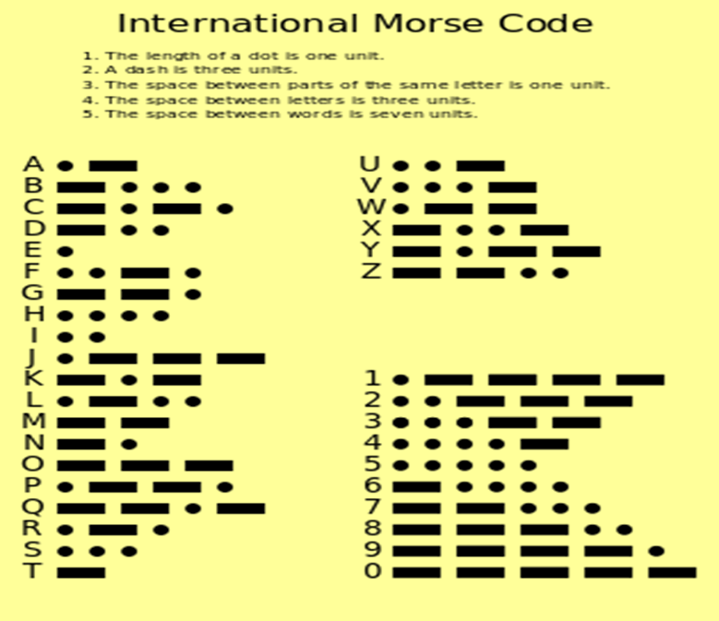
变长码与等长码
等长码：ASCII码，8位二进制
变长码的思想：对于出现频次（概率）大的符号，给予短的编码，可以缩短整体编码的长度。如，Morse电码，公共服务电话号码，等。
例：符号： a1 a2 a3 a4
出现概率 1/3 1/3 1/6 1/6
如果编码 0 1 00 11
则整体的平均编码长度=1×1/3+1×1/3+2×1/6+2×1/6=4/3

Slide 15
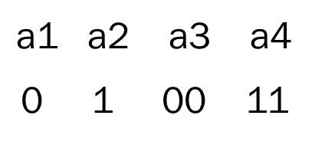
唯一可译码
变长码的解码问题：解码时如何知道符号分割位置？
如上例符号：
对于编码 00101100，译码结果不唯一
造成译码不唯一的原因：
  一个码字即是一个符号的编码，也是另一个符号编码的前一部分（前缀），两种情况下都可以得到解码。此称为前缀码。
  因此，避免解码不唯一的一个方法是，避免使用前缀码。

Slide 16
前缀码
异前缀码：如果码表中，没有哪一个码字是其他任意码字的前缀，则称该编码为异前缀码。
异前缀码是唯一可译码，但是，反过来未必成立。
如上例符号： a1 a2 a3 a4
新编码 0 10 110 111
例，00110111000，可以实现解码唯一：在断开前的符号子串，不是码表中码字。
新编码的平均码长=1×1/3 +2×1/3+ 3 ×1/6 +3×1/6=2
前缀码的要求增加了编码平均长度。
寻找一种编码：变长码+前缀码+最优

Slide 17
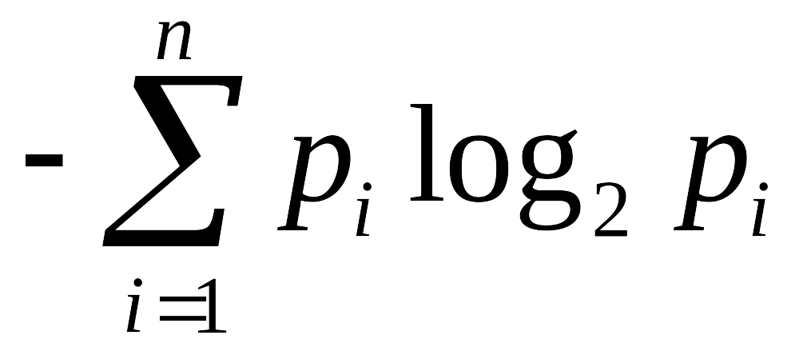
信源熵与编码
如果一个随机变量的概率分布是 p₁,p₂,……,p_{n}，
则定义 为其熵。
它是信源的不确定性，复杂度、混乱程度的度量。也是包含的平均信息量的度量。
它是对该随机变量进行编码的最小长度，也是无损压缩算法的极限。即，最优编码长度。
熵越大，表明该信源不确定性越大，复杂度越高。
当均匀分布时，熵最大，单点分布（确定情况），熵最小，为0.

Slide 18
Huffman编码
Huffman1952提出的前缀码编码方法，该方法能使平均码长达到最小，因而是最优前缀码。该方法被广泛应用于数据无损压缩。
Huffman编码是一种熵编码： 码字长度接近该码字的信息量。
  3种最常用的熵编码技术:Huffman coding，Arithmetic coding，和 Lempel-Ziv coding。
Huffman编码的具体步骤：
  将所有符号按着概率降序排列。
  赋予概率最小的两个符号以1 和0码，并合并这两个概率，然后重新降序排列概率。
  重复1-2两步，直至最后两个符号，分别赋予1 0码。
  逆合并顺序串联赋予的编码，得到每个符号的编码。
Huffman编码在概率呈2的幂率下降时，可以达到最优（平均码字长度=信源熵）。

Slide 19
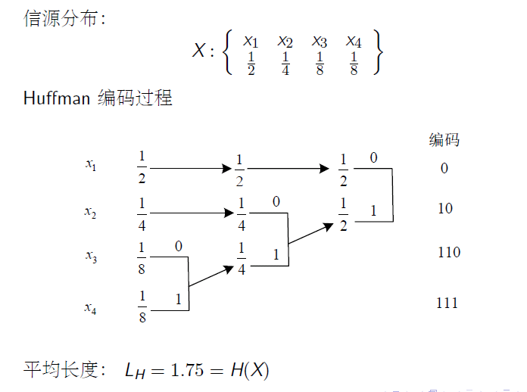
Huffman编码举例

Slide 20
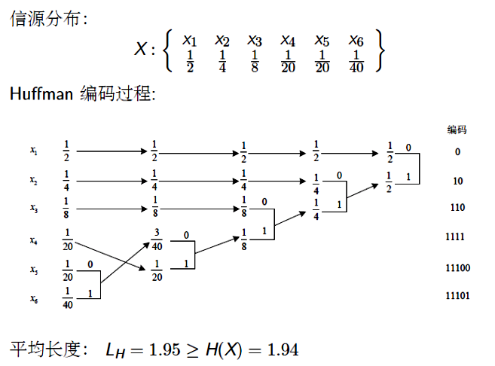
Huffman编码例2

Slide 21
Huffman编码的性质
计算s1 s2 s3 s4 s5 s6 s7
0.20 0.19 0.18 0.17 0.15 0.10 0.01
的Huffman编码，以及信源熵和平均码长。
符号 编码 码长
S1 11 2
S2 10 2
S3 011 3
S4 010 3
S5 001 3
S6 0001 4
S7 0000 4
信源熵=Σpi*log2（pi）=2.609
平均码长=Σp_{i}*l_{i} =0.2X2+0.19X2+……+0.01X4
=2.72

Slide 22
Huffman编码的性质——即时码
由于Huffman编码是前缀码，所以解码时可以做到即到即解，不必等到全部编码传递完毕——即时码。
在概率分布为幂律分布时，Huffman编码达到最优码。
自然语言也具有变长码的性质。

Slide 23
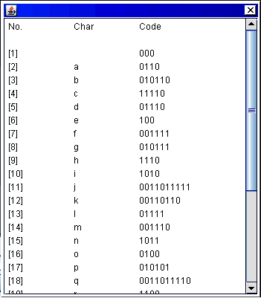
变长码的可靠性
变长码对差错很敏感，最糟的情况是解码器不知道已经出错，仍在继续解码。
提高变长码可靠性的一个简单方法：传输时每7位一组，加入一位奇偶校验位。

Slide 24
Huffman编码练习
      信源： x₁ x₂ x_{3 ，}0.9 0.06 0.04，计算其Huffman编码，平均码长和信源熵
计算信源：1 2 3 4 5 6
0.30 0.25 0.20 0.10 0.10 0.05
的Huffman编码，及其平均编码长度，和信源熵。
对一个由这六个符号组成的符号串进行编码，以及互换解码练习。

Slide 25
Huffman编码的MATLAB实现
dict = huffmandict(s,p); % s符号串，p对应概率
comp = huffmanenco(sig,dict);%sig待编码符号序列
dsig = huffmandeco(comp,dict);% c 编码，

Slide 26
算术编码

Slide 27
Huffman编码的局限
当熵很小时，比如小于1，Huffman编码并不能实现最小编码。因为它至少需要一位编码长度，而不能使用小数编码长度。
  如:只有两个符号，a的概率是0.99，b的0.01，则，熵=0.0808，而按着Huffman编码，a的编码长度为1.
只有，字母表很大，且概率分布锐递减(2^{-n})时，Huffman编码才能达到或者接近熵。

Slide 28
算术编码概况
是一种无损数据压缩方法，也是一种熵编码的方法。
  Huffman只是算术编码的一个特例 ，它通常比Huffman编码更能达到最优熵编码。
算术编码是直接把整个输入的消息编码为一个[0 , 1)区间的小数。这与其它熵编码方法不同，其他的熵编码方法通常是把输入的消息分割为符号，然后对每个符号进行编码。
在给定符号集和符号概率的情况下，算术编码可以给出接近最优的编码结果。
使用算术编码的压缩算法通常先要对输入符号的概率进行估计，然后再编码。这个估计越准确，编码结果就越接近最优的结果。

Slide 29
编码过程
编码过程就是以下步骤的循环，直至所有符号都被编码：
  下一个要编码的符号
  当前的区间(在编第一个符号之前，这个区间是[0,1), 但是之后每次编码区间都会变化)
  模型中在这一步可能出现的各个符号的概率分布。
将得到的小数，去掉前面的0和小数点，即得到编码。

Slide 30
算术编码的例子
符号a，b，c，e出现的概率分别是：0.6, 0.2, 0.1, 0.1。可以表示为以下区间划分：
若待编码的符号序列是ace。
则，第一步，a落在[0，0.6)区间。
再将该区间按原比例划分，得到：
0
0.6
0.8
0.9
1.0
a
b
c
e
0
0.36
0.48
0.54
0.6

Slide 31
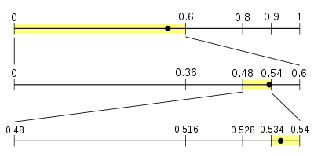
续

Slide 32
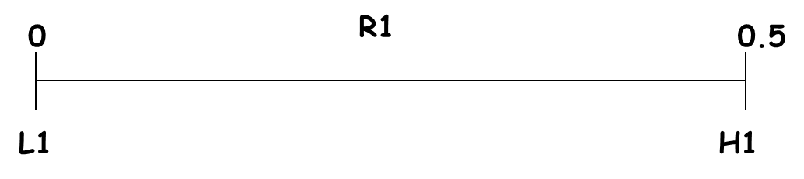
举例：
概率范围图：
设待编码符号序列为abaca：
(1)初始范围：
(2)当第一个字符a被编码时，范围：
0
0.5
0.75
1
a
b
c
0
1

Slide 33
对a编码后，编码范围[0,1)变为[0,0.5)
(3) 当第二个字符b被编码时，范围：
由概率表，b概率范围[0.50,0.75),H=0.75,L=0.50
L2=L1+R1*L=0.25
H2=L1+R1*H=0.375
R2=H2-L2
对ab编码后，编码范围[0,0.5)变为[0.25,0.375)
0.25
R2
0.375
L2
H2

Slide 34
依次类推：
（4）对aba编码后，编码范围为[0.25，0.3125)
（5）对abac编码后，编码范围为[0.296785，0.3125)
（6）对abaca编码后，编码范围为[0.296785，0.3046875)
最后输出的码字为：0.3046875。即用浮点数0.3046875代替abaca
解码过程如下：根据各符号出现的概率范围图
（1）接收到浮点数0.3046875，在概率范围图内查得第一个字符为a，其概率0.5
（2）从接收值减去a在概率范围图中的L，并除以P(a),得：
（0.3046875－0.00）/0.5＝0.609375
该值为下一字符概率范围内的值。
（3） 0.609375在概率范围图[0.50,0.75）之间，所以为b
减去b在概率范围中的L，并除以P(b),得：
（0.609375－0.50）/0.25＝0.4375
该值为下一字符概率范围内的值。
依此类推，解码得到序列abaca

Slide 35
算数编码的性质
算数编码尤其适合小的带有高度偏斜概率分布的字母表。
在图像是视频压缩中，算数编码具有广泛应用。

Slide 36
练习
已知a,b,c 0.2,0.5,0.3,计算bac的算术编码区间
对于上概率，已知编码长度是3个符号， 解码0.49
交换解码

Slide 37
差分编码

Slide 38
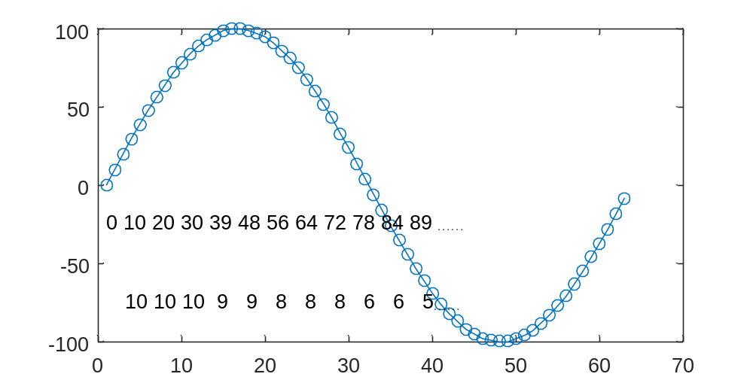
差分编码
原始数据见图，最大值100，最小值-100，因此需要8位二进制表示。
将原序列表示为前后两项的差分，则变为：10 10 10 9 9 8 8 8 6 6 5 4，……，最大值为10，最小值为-10，则只需要5位二进制数表示。

Slide 39
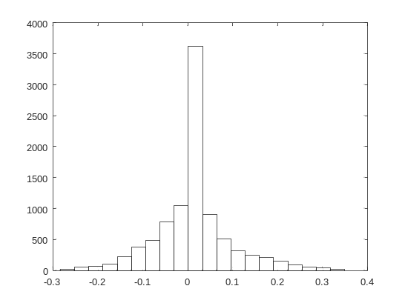
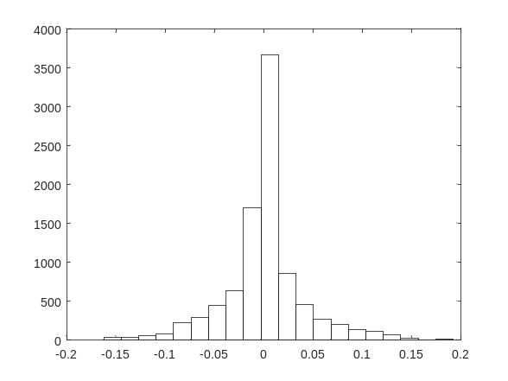
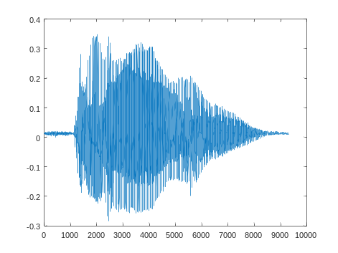
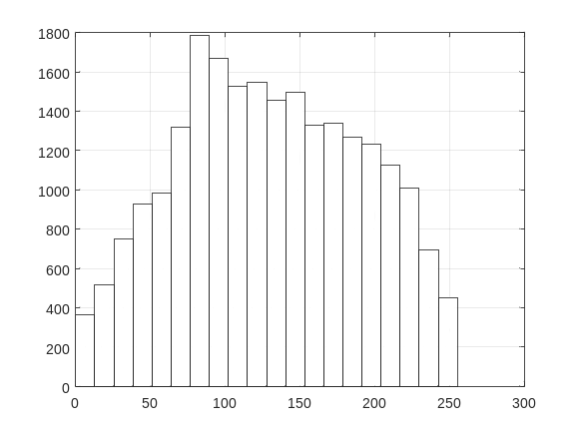
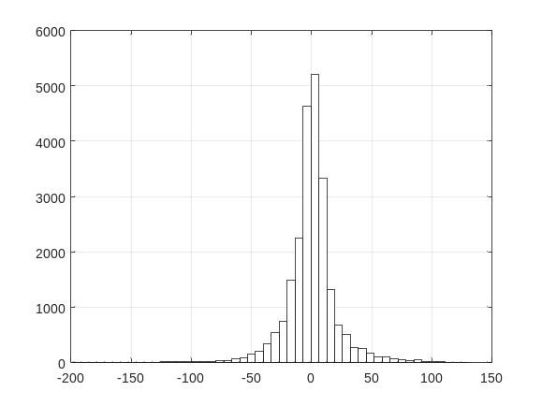
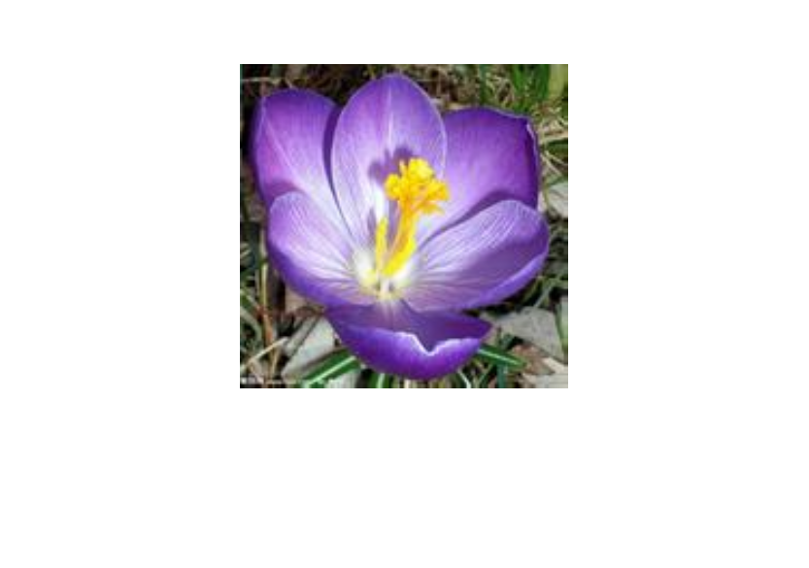
声音和图像数据的差分
声音和图像数据，差分比原数据的动态范围更集中，有利于使用熵编码减少以编码长度。

Slide 40
差分编码
差分编码（differential coding）又称为 预测编码（predictive coding）.
当数据是由一串相邻数据大小差不多的数，或者相似的字符串构成时，只对前后数据的差值进行编码。
  如传感器回传数据：70, 71, 72.3, 72, 71, …… ，可以被编码为：70, 1, 1.3, -0.3, -1, ……。由于差值的数值小，可以使用少的位数传递（其原理以后介绍）。
解码时，只要使用已经解码数据加上差值即可重构原数据。
差分编码是无损压缩。
但是，差分编码对差错敏感，可产生误差累积。

Slide 41
相关编码
问题：如果出现跳变怎么办？如，70，71, 87, 73, 71，73, 73, 72……
  用原始值，不用差值。因此上数列编码为：70, 1, 87, 73，-2，0，-1……
那么如何区分是原始值还是差值？
  加入标志位，用以标识原始值。如可以在每发8数值以后，发一个标志字节，其中的每一位表示前面的8个值是差值还是原始值。因此，上编码的标志字节为：1011000……。
问题：差值小，原始值大，使用同样字节数浪费。改进？
  发双字节，该值要么就是16位原始值，要么是两个8位的差值。每发16个数值后，再发一次，是16个标志位。

Slide 42
子带编码与重采样

Slide 43
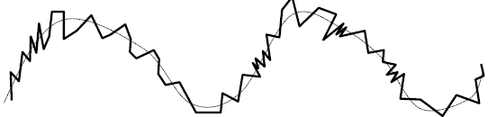
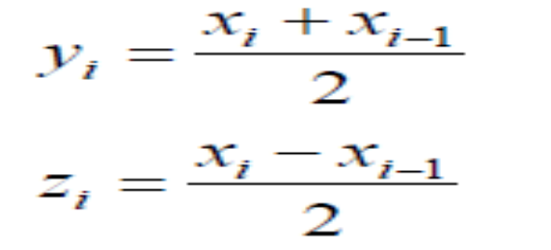
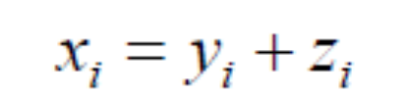
子带编码
最简单常用的子带滤波：信号分解为高频和低频（即慢变化与快变化成分）。
简单方法：
此时，y为低频，具有较大值，而z为高频，具有较小值。
对信号x_{n}，令
原信号可以被重构：

Slide 44
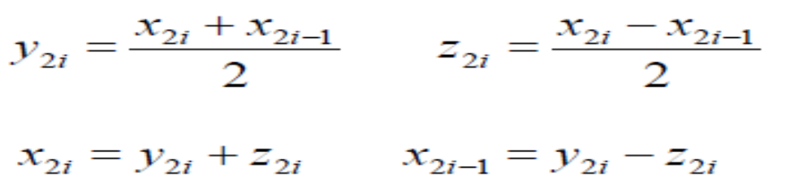
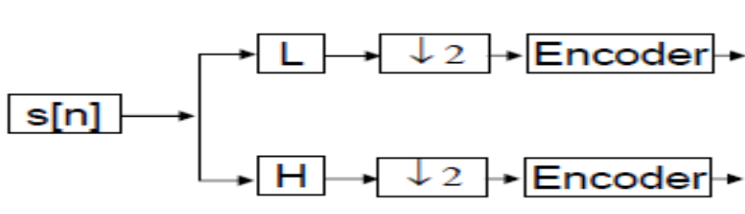
降采样
上例中，信号x分解y和z后，长度加倍，与压缩不利。实际上，此时信号可以不必扩展一倍长度，只要令y和z如下，就可以重构原信号：
全过程图示为：

Slide 45
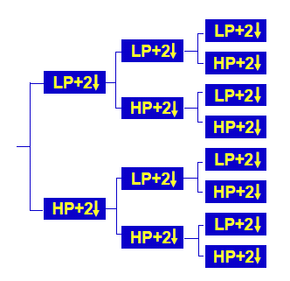
子带编码常用过程图示
注：子带编码并不能产生数据压缩，但是可以使得将来的编码更有效，一般是压缩算法的预处理。

Slide 46
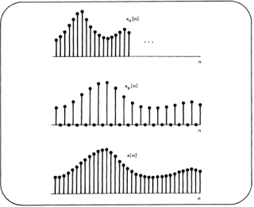
升采样与信号重构
被子带滤波和降采样后的信号，如何在解码时重构？
频域或者时域相加后，信号的时长仍然没有恢复。
需要‘升采样’，恢复时长。
具体方法为：
  插入n-1个0；
  使用低通滤波器光滑处理；

Slide 47
子带编码提高编码压缩率
如，xn=10 14 10 12 14 8 14 12 10 8 10 12，使用差分编码 x(n)-x(n-1)= 10 4 -4 2 2 6 -6 -2 -2 -2 2 2
如果使用m位量化，则有M=2^{m}量化阶数，而动态范围为12，所以有量化间隔为12/M，最大量化误差为，(12/M)/2=6/M。
X的低频部分为：Yn= 10 12 12 11 13 11 11 13 11 10 9 11，仍使用差分编码：Y(n)-y(n-1)=10 2 0 -1 2 -2 0 2 -2 -1 -2 2，仍使用M位量化，最大量化误差为2/M
X高频部分为：Zn=0 2-2 1 1 -3 3 -1 -1 -1 1 1 最大量化误差为3/M
因此总的最大量化误差为5/M
因此，使用子带编码方法，可以使得总的量化失真更小。或，在失真不变的条件下，可减少量化位数——实现了压缩。

Slide 48
文本压缩

Slide 49
信息量
信息量≠消息。
信息量度量 不确定性。
如何度量不确定性？
  如，一个事件有8种不同的可能结果，另一个事件有4种不同的可能结果，不确定程度哪个大？度量不确定性的方法：描写事件的文本长度——Kolmogorov复杂度。如果用2元符号描写，对有8种可能结果的事件，需要3位log₂8 。
  因此，对于有8种可能结果的事件，若其中一个结果发生了，此事件的不确定性消失了，因此，该结果消除了log₂8的不确定性，或者说，该结果的信息量为log₂8。=- log₂1/8.
若一个随机事件发生的概率是p，则该随机事件的信息量=-logp，一般对数的底为2，此时单位bit，取10时，单位为dit（digit），e时为nat. 发生的概率越小，不确定性越大，信息量越大，‘surprisal’越大。

Slide 50
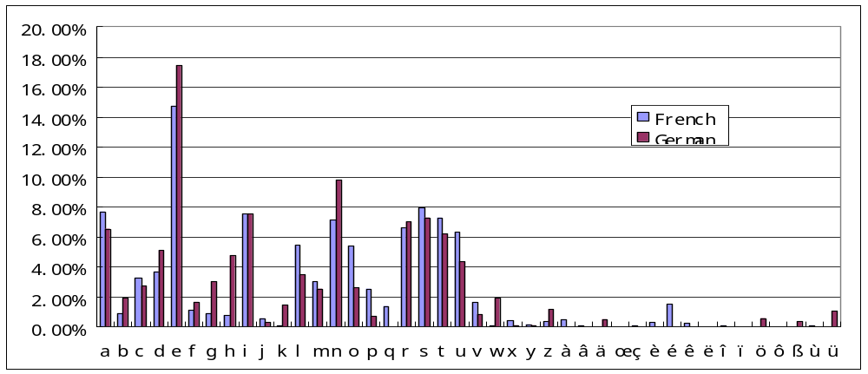

平均信息量
法语字母和德语字母哪个含有的信息量大？
该统计量的含义：信息源的复杂程度！

Slide 51
概述
文本压缩要求，必须能准确地还原初始文件，即，无损压缩。
文本压缩的思想早于计算机的出现，如，Braille盲文，Morse码中就包含了统计压缩的思想。
大多数文本压缩方法可以归为两类：符号方法，字典方法。
  符号方法：通过估计符号的概率来压缩文本，它在一时间只对一个符号进行编码。
  字典方法：通过使用字典中的词条的索引替换单字或文本片段进行编码。
常用方法：部分匹配预测（PPM，prediction by partial matching），LZ77。

Slide 52
符号方法

Slide 53
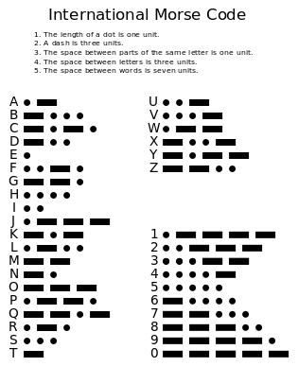
模型
符号方法压缩的原理是：根据待编码符号的出现概率，设计编码长度，出现概率大的符号给予短编码，小的给予长编码，从而实现压缩。对符号进行概率估计被称为建立模型。如，Morse电码。
文本中的一个符号所提供的‘信息量’（information content）可以用公式：I=-log₂p（bit）计算。信息量是一个编码系统能达到的理论上最小的编码长度。
因此文本压缩系统建模的目的是，快捷准确地计算被编码符号的概率。

Slide 54
静态模型
对任何文本都使用同样的概率模型的方法，称为‘静态建模’（static modeling）。一般，静态模型来自于对大量数据的统计。
该模型实现简单，如果概率计算充分，可以有较好的普遍压缩效果。
但是，显然，遇到与建模数据不符合的数据时，压缩效果会很差，甚至可能相反。
  如，为英文文本设计的模型，遇到数字文本时。

Slide 55
半静态模型
解决以上问题的方法之一是：对待压缩文本中的符号进行统计，计算其出现比例，建立该文本的专用模型。
该方法有最好的概率估计，因而可以达到最好的压缩效果。
缺点是：要经过两次扫描（两过），在有些情况下不适用，如交互式通讯；且，模型也要作为数据包含在被压缩文件中，预先传给解码器。

Slide 56
自适应建模
（adaptive modeling）
对以上问题的改进方法：
开始为每个符号预设一个概率；
每进入一个字符，修正各符号的概率；
修正的同时进行编码。
在自适应模型中，每个字符的编码是依据当下的计算。

Slide 57
模型的阶
以上计算符号的概率时，并未考虑上下文环境，在有些情况下，上下文对于字符的概率有很大影响。
  如，单个字符统计，u出现的概率为2%左右，需要用5.6位，但是在q后边，u的出现概率为95%，只需0.074位。
依据其前面出现的一个字符计算本字符概率的模型，称为1阶模型，单独计算的称为0阶。还可以有2,3，……阶模型。
在语言学上又称为‘n-gram’模型。
一般来讲，n越大压缩效果越好。但是，计算复杂度指数增加。

Slide 58
部分匹配预测模型
待编码文本：I never heard a skilful old married feller of twenty years' standing pipe "my wife" in a more used note than' a did…… chillier ……
前面都已经编码过了，目前正编码chillie后边的r，PPM的方法是：
  从r其前的5（预先设定）个字符（即，illie）开始，从前文中计算illie后是r的概率。
  由于前文中从未出现过illie，因此将字符数减少为4. 此时字符串为llie，从新计算条件概率。
  当减少到3 lie时，计算出，r出现的条件概率是19/202。

Slide 59
字典方法

Slide 60
字典模型
字典方法基本原理是：用‘字典’（‘码书’，codebook）中词或者字串的码字替换文本中该词或字串。
如，一个简单的例子是，digram coding，其中包含了128个字符和128个常用字母对。如‘er’，‘th’等。统计计算显示，在最理想情况下，每个字母对都得到一个码字的替换，则可以将文本从每字符7bit压缩到4.03比特。
该方法的改进：增加词典的容量，加入常用单词，如，‘and’，或者是单词的常用构建以及词根，如‘pre’，‘tion’等。

Slide 61
字典方法的限制
预置短语集的方法并不能达到很好的效果。因为词条短语通常不会很长，因而压缩效果并不大。
如果词典适应了一类文本，就很难适应另一类。如适用于计算机专业的词典，会包含RS232，GPU，等，但在日常语言中，这些短语的出现的概率极低。
改进：半静态的，为每一个文本制定一个字典。但这又增加了传输和存储的时间和可见开销。且选择常用短语达到最佳效果也是很复杂的。
进一步改进：自适应字典——LZ77.

Slide 62
LZ77
以1977和1978 Ziv和Lempel的两篇论文发展起来的一系列压缩算法，分别被称为LZ77和LZ78方法。他们是目前自适应字典压缩算法的基础和主流。目前使用最多的文件压缩工具ZIP和RAR，LZW的基础都是LZ77.
  ZIP压缩率略低于RAR，但是用时上却少很多。这是评价压缩算法性能的两个最重要指标。
Jacob Ziv, Abraham Lempel: A universal algorithm for sequential data compression. IEEE Transactions on Information Theory 23(3): 337-343 (1977)
Jacob Ziv, Abraham Lempel: Compression of individual sequences via variable-rate coding. IEEE Transactions on Information Theory 24(5): 530-536 (1978)

Slide 63
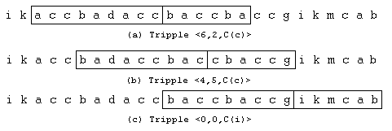
LZ77基本原理
LZ77的编码是三元组：<向前回溯的距离，短语长度，下一个要输入的字符>
(g)

Slide 64
作业
符号a,b,c,d,概率0.4,0.4,0.1,0.1，计算abacadb的huffman编码和算术编码，并比较二者的长度。

